Slide 1


Slide 2
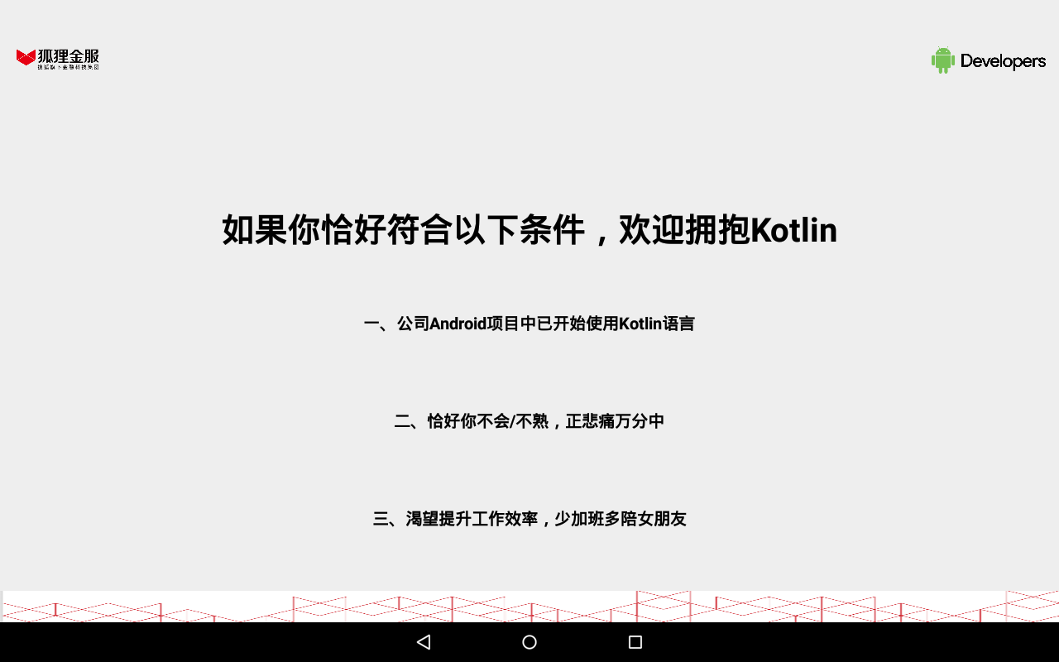

Slide 3


Slide 4


Slide 5


Slide 6
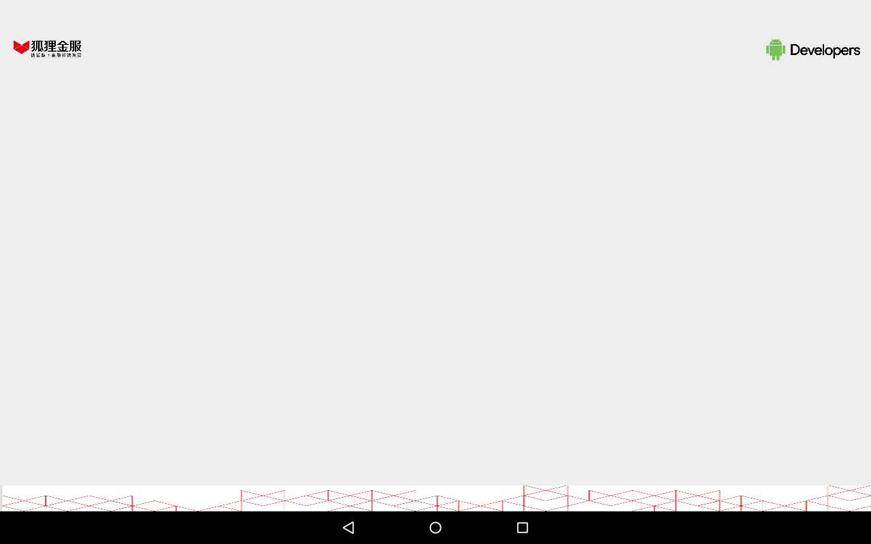
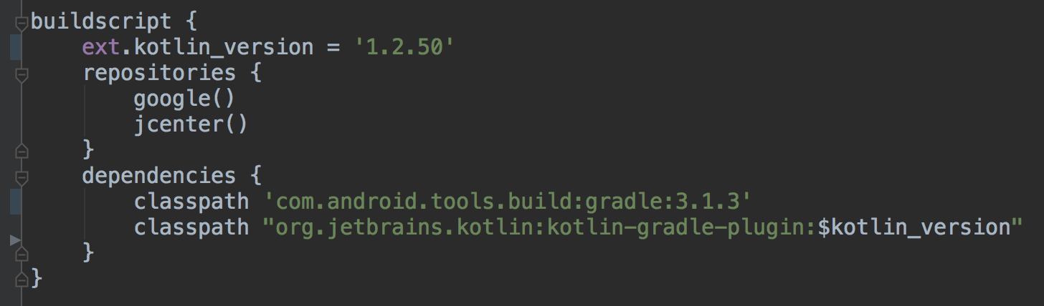
在工程的build.gradle中

Slide 7
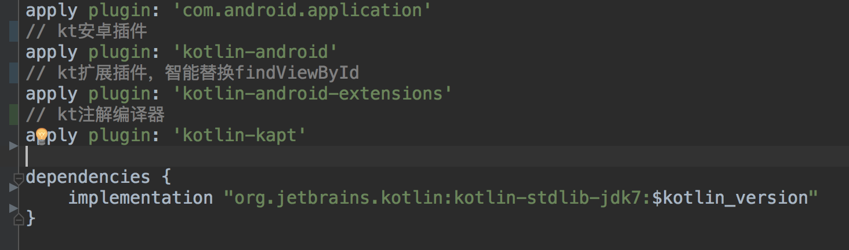
在module的build.gradle中

Slide 9


